Slide 1

Die COMLINE AG präsentiert
User Experience UX Options
Hannover, 02.09.2014

Slide 2
Agenda
COMLINE
Mission
Leistungsportfolio
Methodik
User eXperience
Definition
SAP Fiori
SAP UI5 (HTML 5)
Eckdaten
SAP Screen Personas
Web Dynpro ABAP
NetWeaver Business Client
Und was nutze ich jetzt?

Slide 3

Unsere Mission:
Effiziente Verbesserung und Wertsteigerung im Unternehmen

Slide 4

COMLINE verbindet Welten:
IT-Technologie-Kompetenz mit Verständnis für Geschäftsprozesse

Slide 5
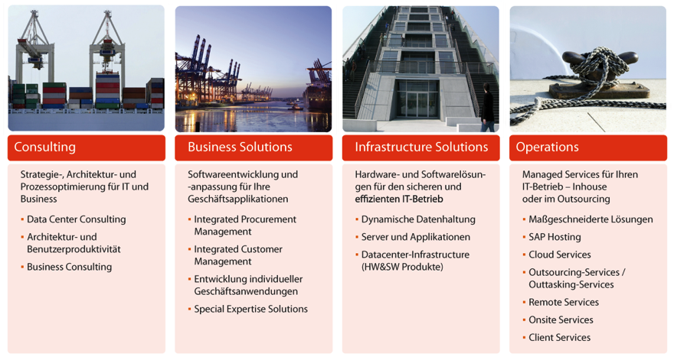
Das Unternehmen
Wir sind Innovationspartner für IT-gestützte Prozesse und Technologien

Slide 6
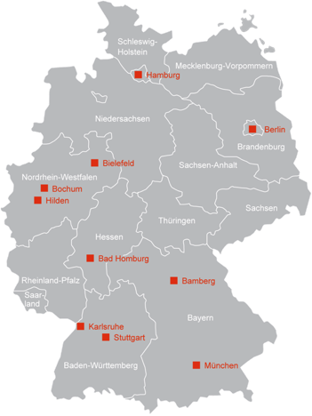
Eckdaten
100% Tochter der Dr. Schmidt GmbH
Hauptsitz in Hamburg
Deutschlandweite Präsenz mit 11 Niederlassungen
Umsatz > 90 Mio. €
Anteil Consulting > 50%
Mitarbeiter > 400
Hannover

Slide 7
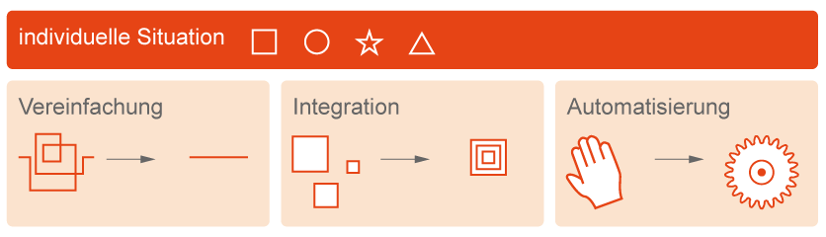
Unser Vorgehen:
Das COMLINE-Prinzip
Wir untersuchen für unsere Kunden IT-gestützte Prozesse sowie Applikationen und Systeme mit dem Ziel, diese zu vereinfachen, zu integrieren und – wo sinnvoll – zu automatisieren.
Wir schaffen für die individuelle Situation des Kunden eine optimale Lösung und nutzen dabei die Projekterfahrungen aus besten Referenzen.

Slide 8
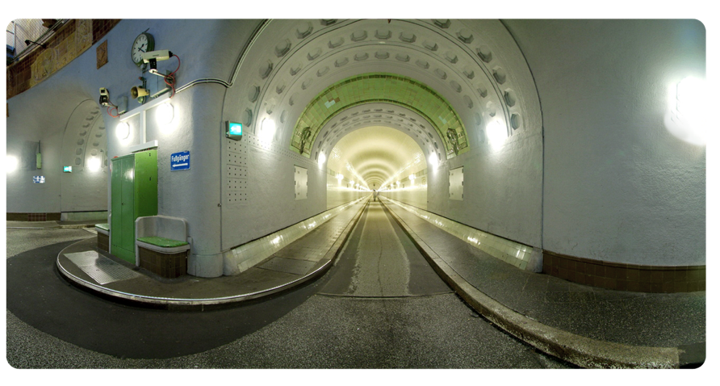
Fokusthema:
User eXperience

Slide 9
Was ist User eXperience – UX?
Unter User Experience verstehen wir die erlebte Qualität eines Anwenders bei der Interaktion mit einer Software.
Erfolgsfaktoren für eine gute Nutzungserfahrung sind:
Utility: Hoher Nutzwert von Inhalten und Funktionen
Accessibility: Eignung für das Endgerät des Benutzers, Verfügbarkeit und subjektiv wahrgenomme Reaktions- und Ladezeiten.
Usability: Effektive und effiziente Bedienbarkeit
Ästhetik: optische Attraktivität
Darüber hinaus können, je nach Zielsetzung, weitere förderliche Qualitäten herangezogen werden, wie z.B. die Anreizwirkung zur Nutzung und Exploration des Angebots, Markenpassung oder Innovationsgrad.
Es gibt 8 wichtige Handlungsfelder für eine optimale User Experience →

Slide 10
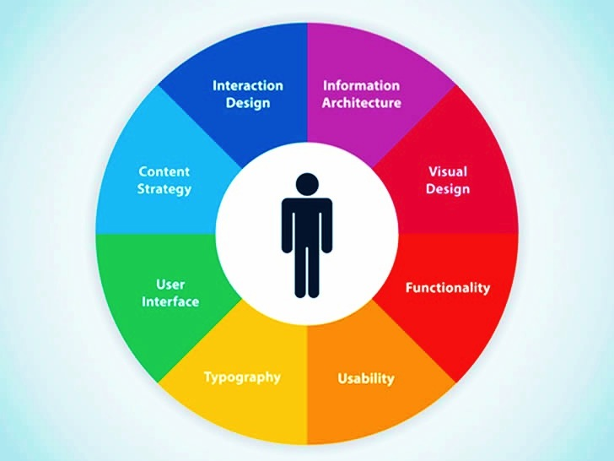
Handlungsfelder für eine optimale UX

Slide 11
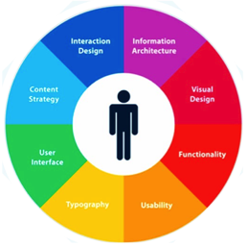
Handlungsfelder für eine optimale UX
Informationsarchitektur – was kommt woher?
Visual Design – wie werden die Screens aufbereitet?
Functionality – welche Funktionen gilt es anzubieten?
Usability – weniger ist oft mehr
Typography – einfache, klare Texte statt Button-Wust und schreiende Farben
User interface – mouseless usage – ein muss?
Content Strategy – was will ich eigentlich darstellen?
Interactive Design – die Möglichkeiten des Ausgabegerätes ausschöpfen
Die 8 wichtigen Handlungsfelder für eine optimale UX

Slide 12
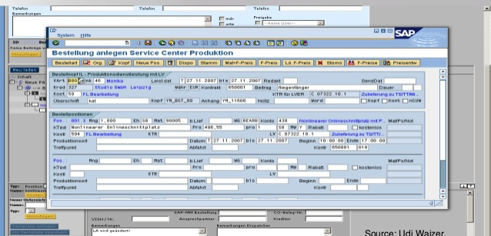
Die SAP User Interface Strategie
SAP Benutzeroberflächen sind hässlich und nicht bedienbar!
Richtig oder Falsch?

Slide 13
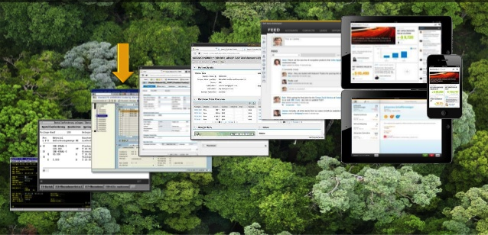
UI Evolution der SAP
Die SAP ist einen langen Weg gegangen. Aber bis heute ist eine Vielzahl der Oberflächen noch geprägt vom typischen DynPro Look-and-Feel.

Slide 14
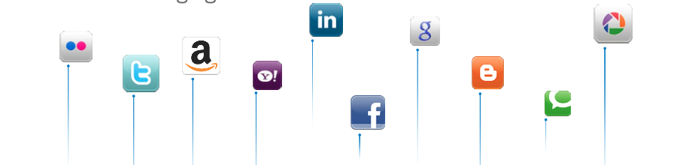
Die Welt verändert sich
Die User Experience der Endanwender ist der neue Standard für Enterprise Anwendungen
Die Consumerization der IT verlangt eine deutliche Veränderung in dem Erleben der Anwendung durch den Benutzer

Slide 15
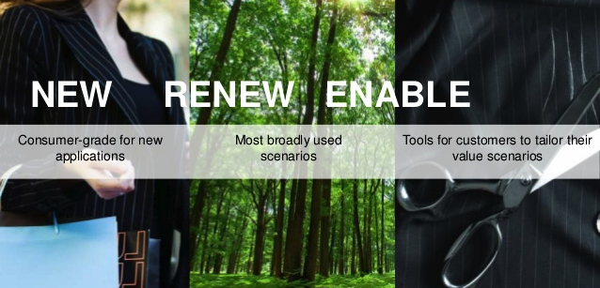
UX Strategie der SAP
Die SAP unterscheidet 3 Bereiche: Neue Anwendungen und existierende Anwendungen, die mit neuen Oberflächen ausgestattet werden sollen. Drittens Tools und Techniken, um alte Anwendungen zumindest anzupassen.

Slide 16
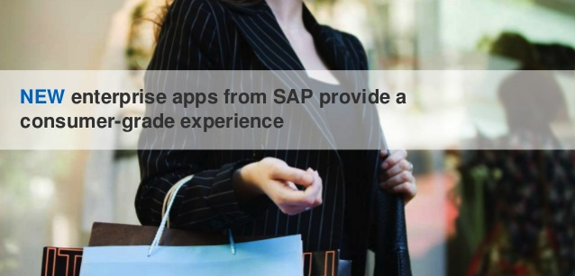
Neue ERP Anwendungen
Neue Anwendungen sollen basierend auf einem einheitlichen Styleguide mit modernen, ansprechenden und effizienten Oberflächen Entwickelt werden.

Slide 17

Erneuerung der am meisten genutzten Szenarien
Bestehende Anwendungen sollen ebenfalls zumindest auf der Oberfläche an die neuen Styleguides angepasst und, wo möglich und nötig mobil und webfähig werden.

Slide 18
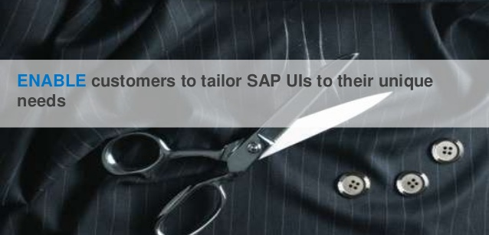
Kunden sollen das UI nach ihren Wünschen gestalten
Für bestehende Altanwendungen (typischerweise klassische DynPros) sollen Möglichkeiten geschaffen und von Kunden genutzt werden, um diese besser an die individuellen Bedürfnisse der Endanwender anzupassen.

Slide 19
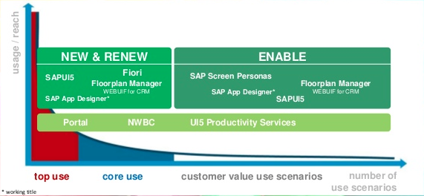
Schlüsseltechnologien
Um die Drei Bereiche New, Renew und Enable zu Ermöglichen gibt es eine Reihe von Technologien im SAP Umfeld.

Slide 20
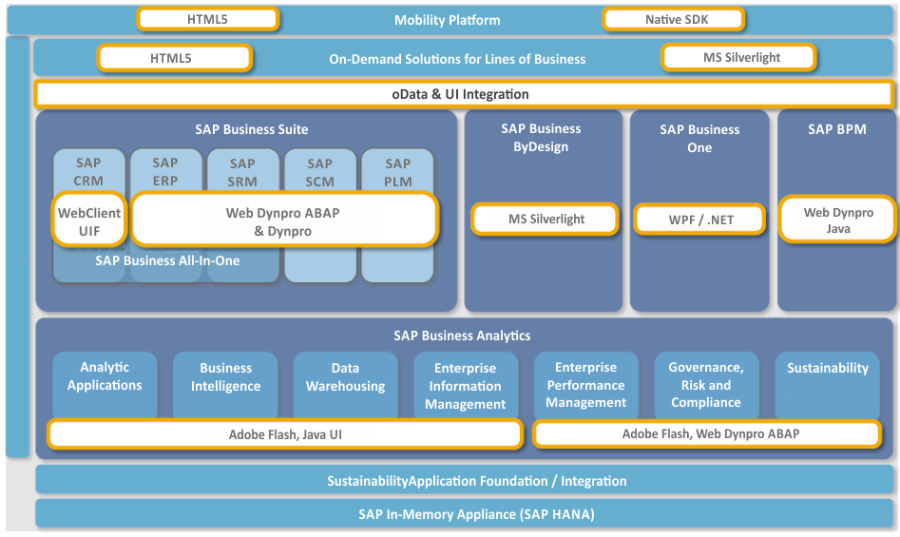
User Interface Technologien der SAP

Slide 21
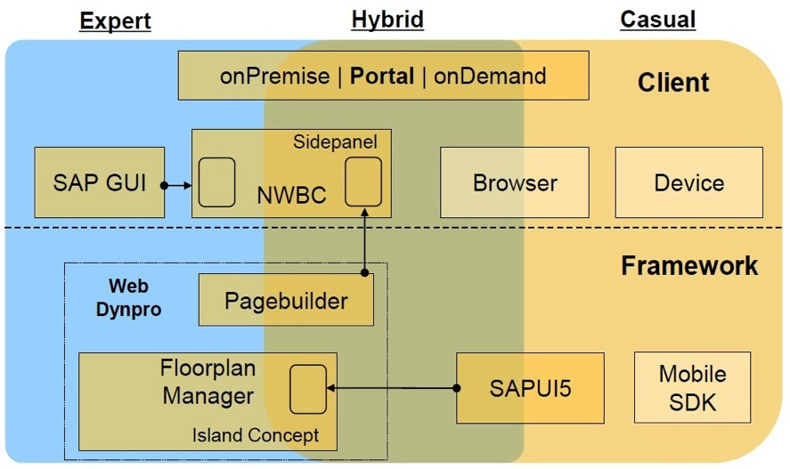
Einsatzgebiete der UI Technologien

Slide 22
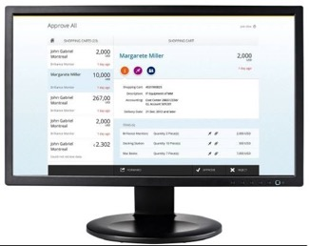
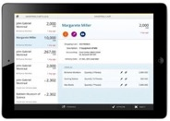
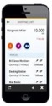
SAP Fiori
SAP Fiori sind Apps, welche sowohl auf dem Desktop (im Browser) als auch auf mobilen Endgeräten (als Apps) genutzte werden könne. Sie stellen typische Standardfunktionen des SAP Systems (wie z.B. ESS/MSS Szenarien, Workflows oder Analytische und Reporting-Funktionen) in einer bis dato unbekannten Klarheit und Einfachheit bereit.

Slide 23
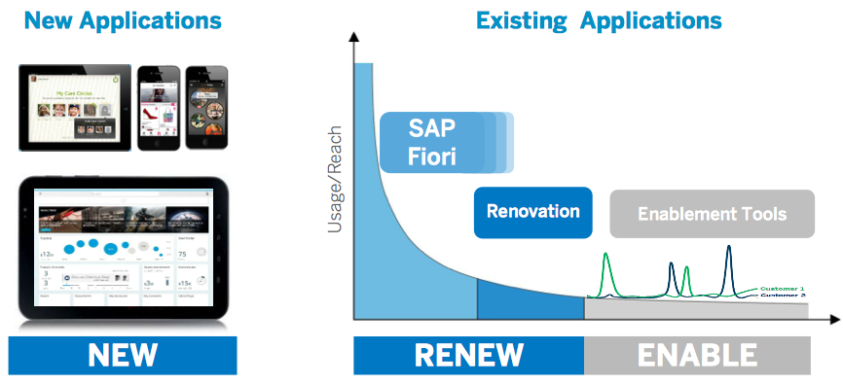
Positionierung SAP Fiori
SAP Fiori ist ganz klar eine neue Anwendung. Die Apps setzen zwar auf bestehende Backend-Funktionen (beispielsweise aus dem ESS/MSS Bereich) auf, sind ansonsten aber von Grund auf neu entwickelt worden.

Slide 24
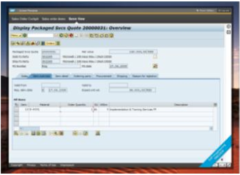
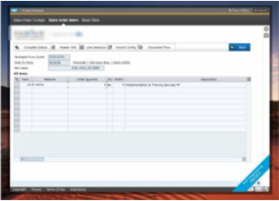
SAP Screen Personas
Ganz einfach von hier
Nach hier
SAP Screen Personas ist am anderen Ende der Technologie angesiedelt. Hier werden dem Kunden Möglichkeiten gegeben, klassische Dynpros in eine neue, effizientere und individuell anpassbare Oberfläche zu kleiden.

Slide 25
SAP Screen Personas
SAP Screen Personas Silverlight ist ein Add-On in SAP NetWeaver AS ABAP
Endanwender können ihre Benutzeroberflächen ohne die Unterstützung von Entwicklern anpassen
Technisch gesehen ist SAP Screen Personas eine webbasierte Rendering-Engine für klassische Web-Dynpro-Oberflächen
Personalisierungswerkzeuge machen es den Anwendern möglich, die Darstellung schnell und einfach zu verbessern
Ausgefeilte Berechtigungskonzepte geben dabei einen klaren Rahmen vor, inwieweit sich bestehende Oberflächen verändern dürfen

Slide 26
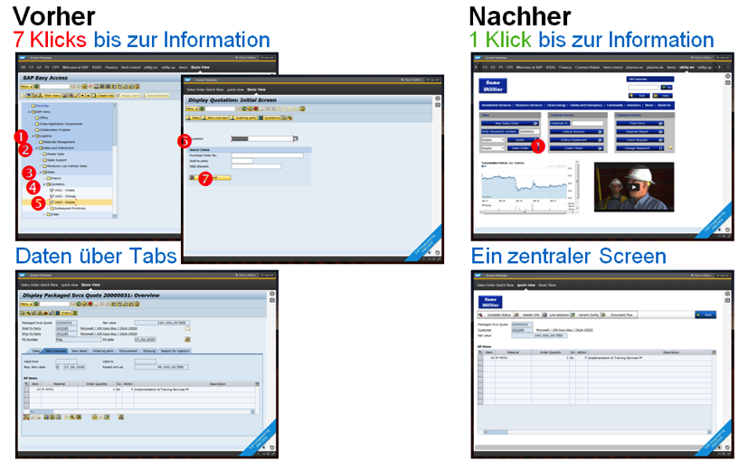
Integration mehrerer Screens in eine Oberfläche

